Slide 1
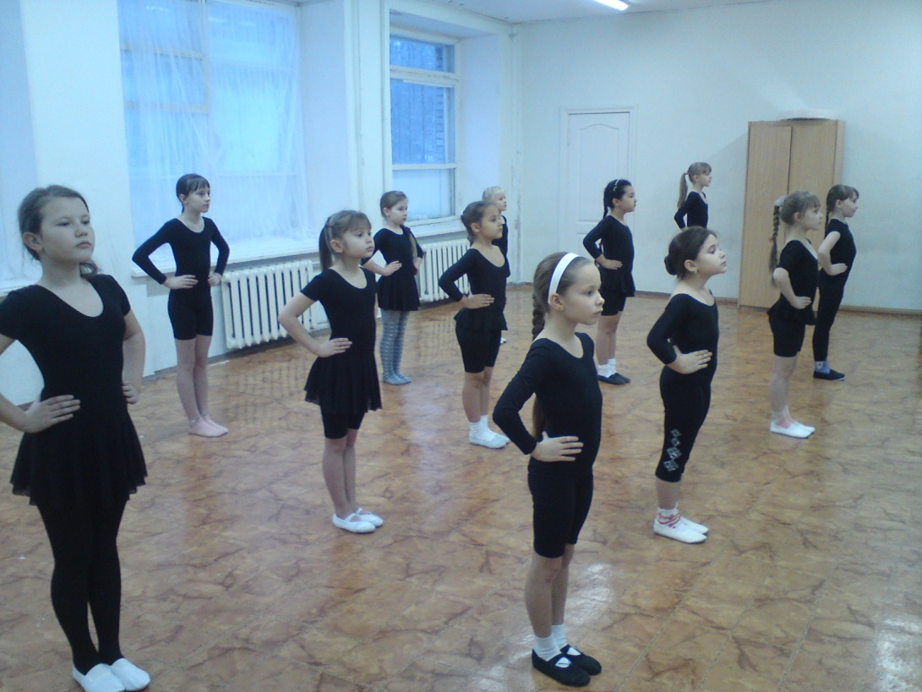
МБОУ СОШ №2
Томская область город Стрежевой.
Урок-занятие
«Путешествие по танцевальным островам»
Хореографический коллектив
«ВЕРСИЯ»
Возраст детей 9-11лет
Второй год обучения
Комплексная программа

Slide 2
Отличительная особенность
Собственная методика
Игра→ассоциативные этюды→
хореографическая композиция→
самостоятельный танец ребёнка

Slide 3
Форма урока: игра-путешествие
Цель урока: совершенствование техники исполнения современного танца с использованием интерактивных форм обучения.

Slide 4
Задачи урока:
освоить новое упражнение классического экзерсиса и комбинацию современного танца;
закрепить навыки правильного исполнения элементов современного танца;
научить соотносить свои движения с услышанной музыкой;
развить воображение;
развить умение чувствовать друг друга в танце.

Slide 5
Методы:
игровой;
эвристический;
объяснительно-иллюстративный;
репродуктивный;
аудиально-наглядный.
Приемы:
диагностический;
демонстрационный;
индивидуальной поддержки;
игровые.

Slide 6
Способы обучения:
коллективный;
индивидуальный;
фронтальный.
Так же используются интерактивные способы обучения:
диалоговое общение;
игра;
творческие задания;
использование мультимедийных средств.

Slide 7
Частные методики:
Методика преподавания классического танца А.Вагановой
Азбука хореографии. Т. Барышниковой
Хореография в гимнастике.Т.С. Лисицкая

Slide 8
Вступительная часть
Основная задача:
активизировать внимание детей и подготовить их мышцы к работе.

Slide 9
Основная часть.
Задачи:
закрепить приобретенные навыки;
подготовить мышцы рук и ног к выполнению классического и современного танцев;
изучить новые элементы стретчинга;
изучить новые элементы современного танца.

Slide 10
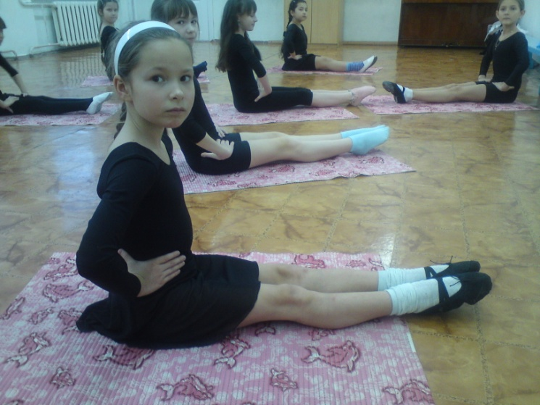
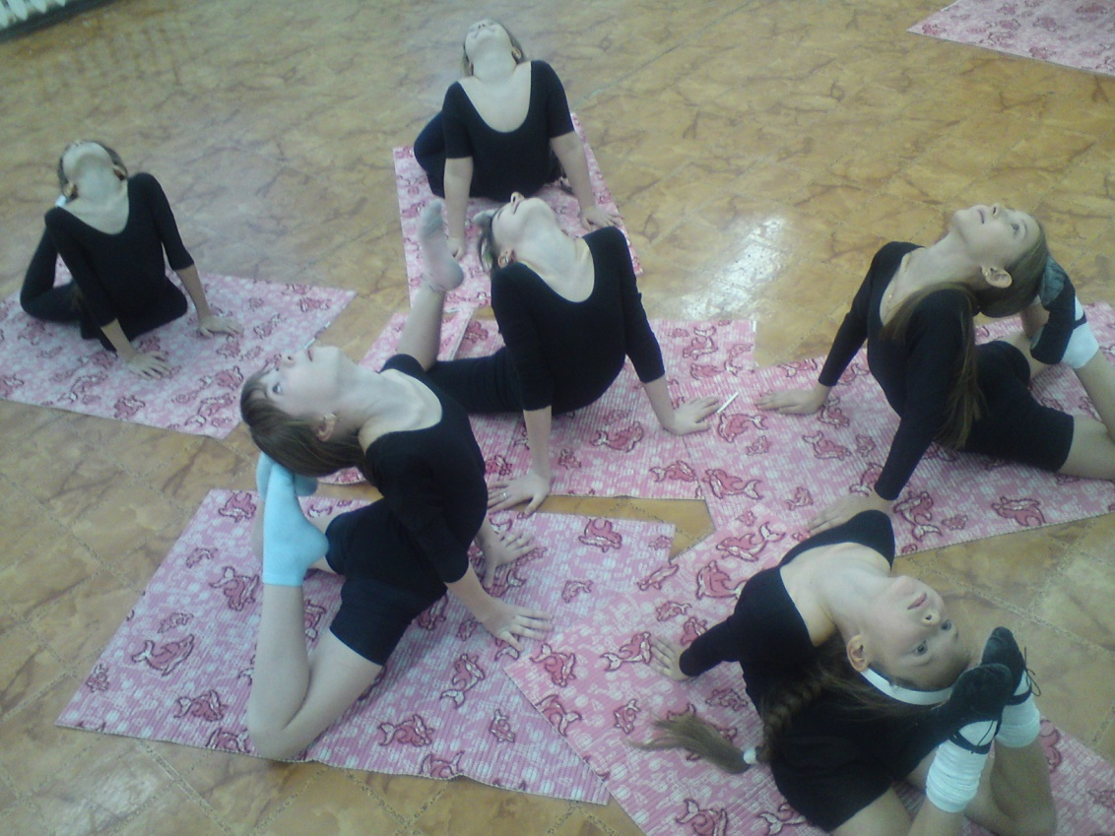
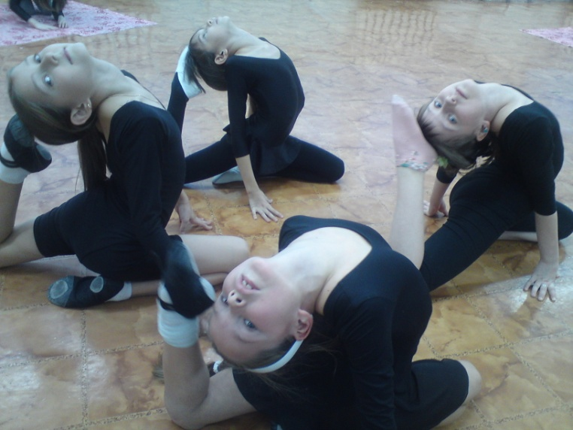
Партерная гимнастика

Slide 11
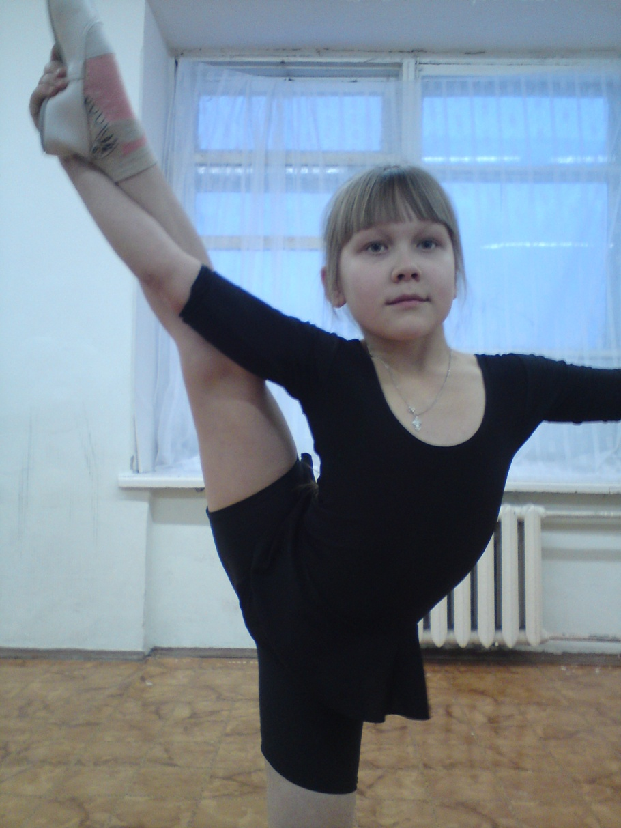
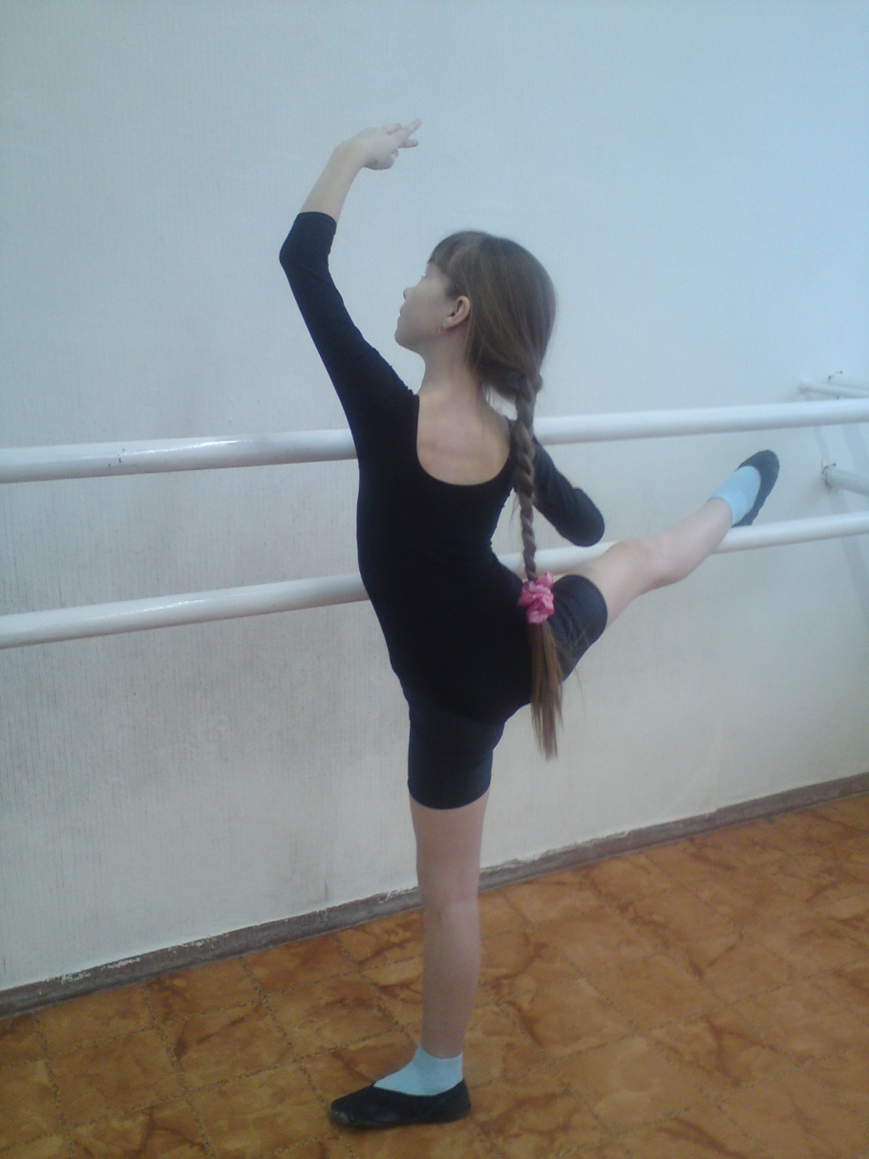
Экзерсис

Slide 12
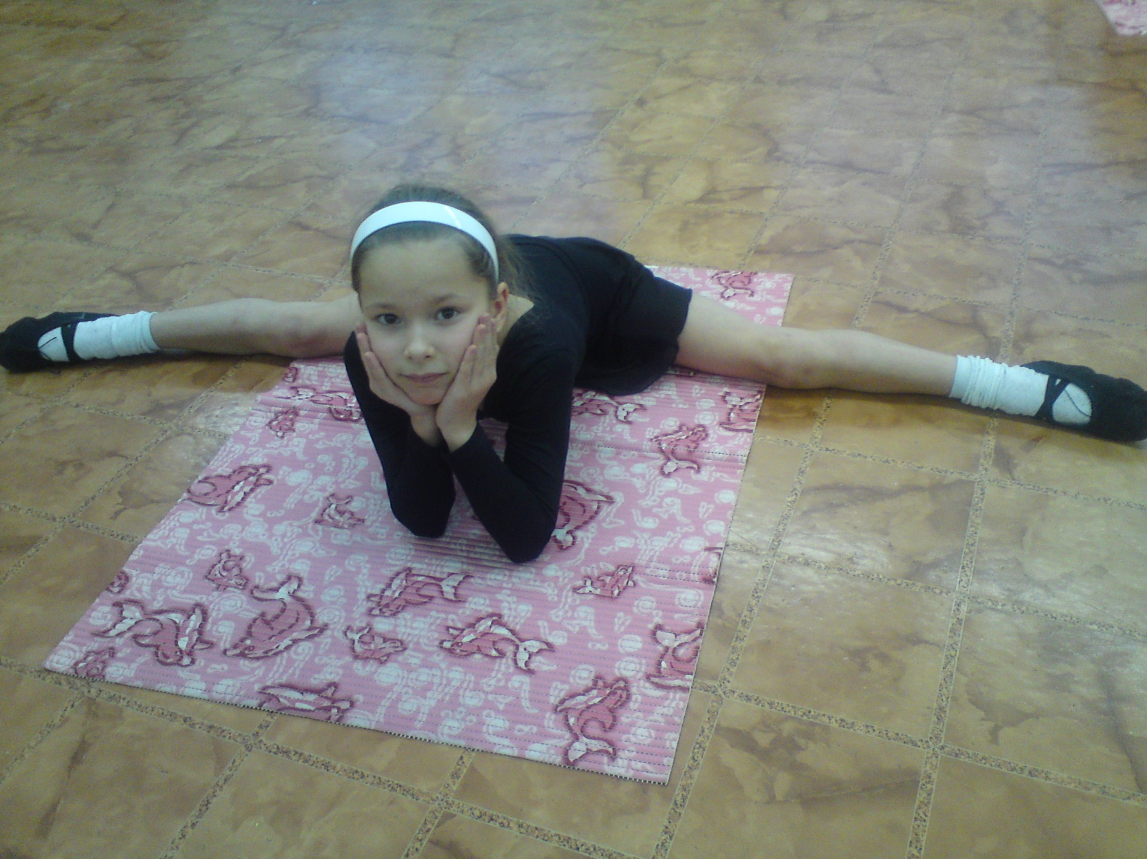
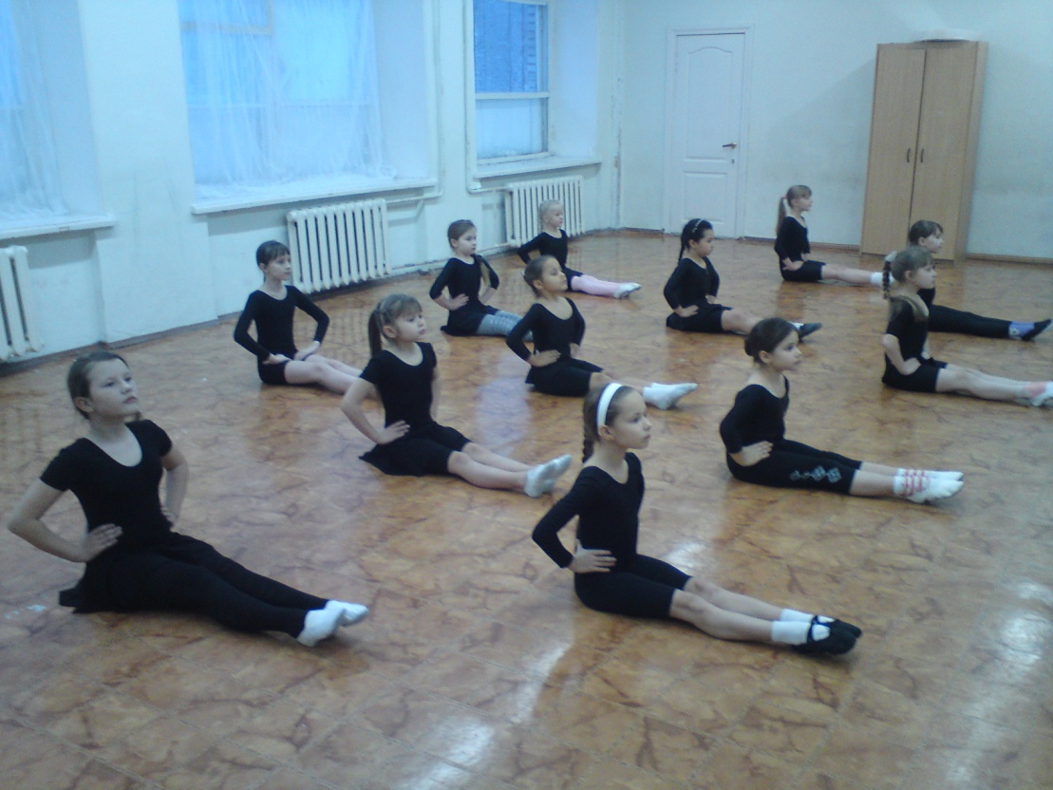
Упражнения на середине класса

Slide 13
Заключительная часть
Задачи:
закрепить двигательные навыки детей;
научить координировать движения согласно музыке;
создать дополнительный положительный настрой.

Slide 14
Заключительная часть состоит из 4-х частей:
Творческое задание – игра на умение слышать музыку и импровизировать под нее. Игра способствует развитию чувства ритма и воображения.
Рефлексия – направлена на выявления настроения детей, их самочувствия, возможных «трудных» элементов.
Домашнее задание – позволяет воспитанникам импровизировать дома.
Оценки в творческий дневник – мотивируют детей к творчеству.

Slide 15
Мое педагогическое кредо
Любовь творит чудеса!
Я уверена, что только искренне любящий своих воспитанников педагог сможет раскрыть все грани его таланта.

Slide 16
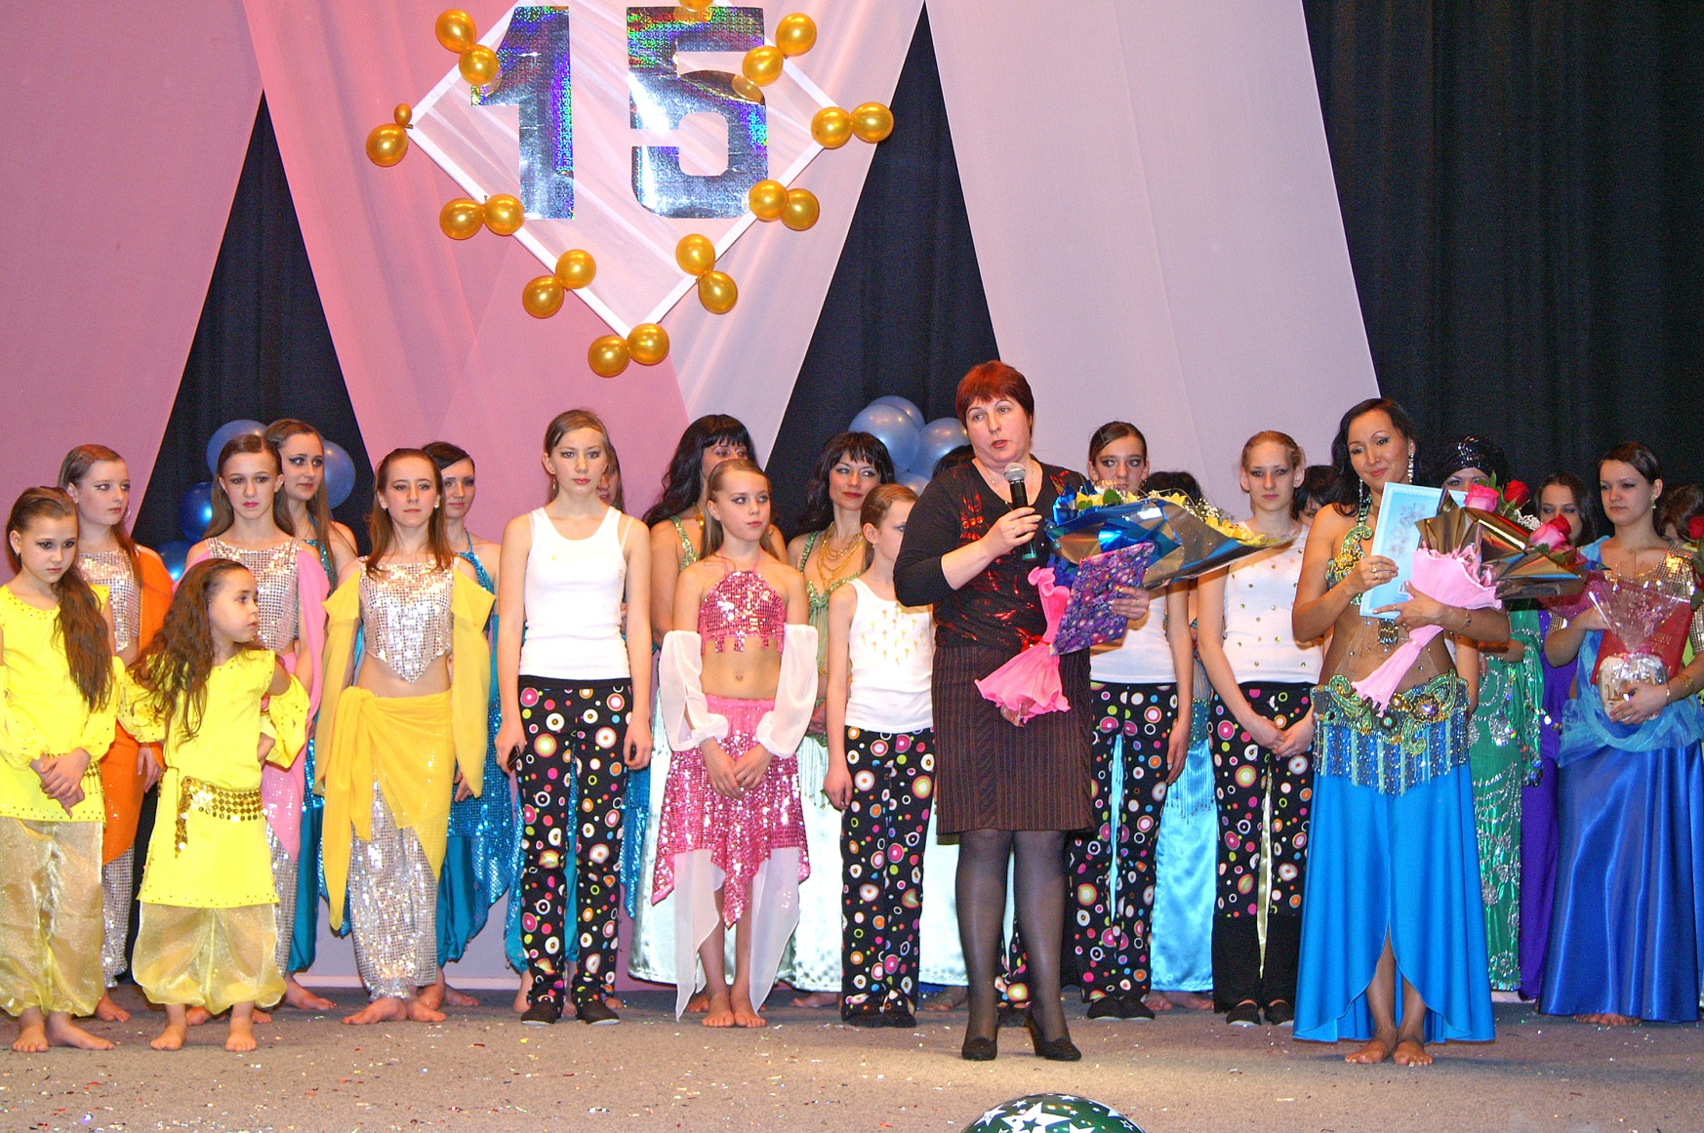
Спасибо за внимание!

